Slide 1
Серебряные Волонтеры «Открытые сердца закрытого города»
г. Зеленогорск, 2022 г.

Slide 2
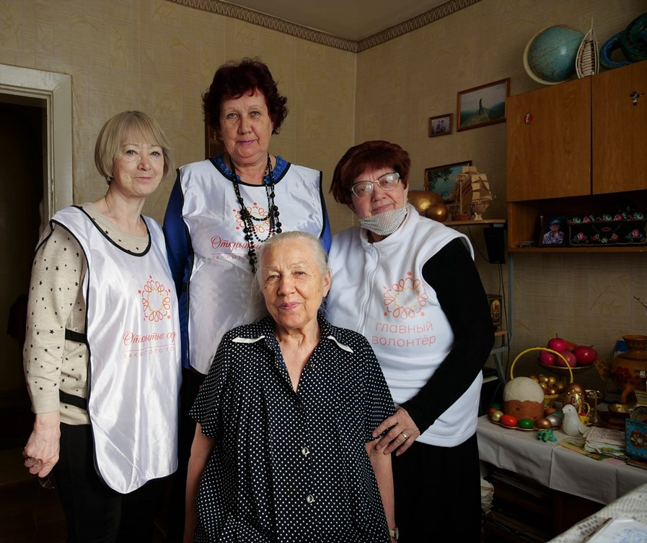
С 2019 года в Открытом народном университете старшего поколения г. Зеленогорска возникла необходимость заботы и опеки над людьми старшего возраста от 80 до 94 лет. Шефские группы стали доставлять на занятия в библиотеку педагогов старост и слушателей особенно в зимнее время без оплаты за услуги авто и доставку лекарств, продуктов.

Slide 3
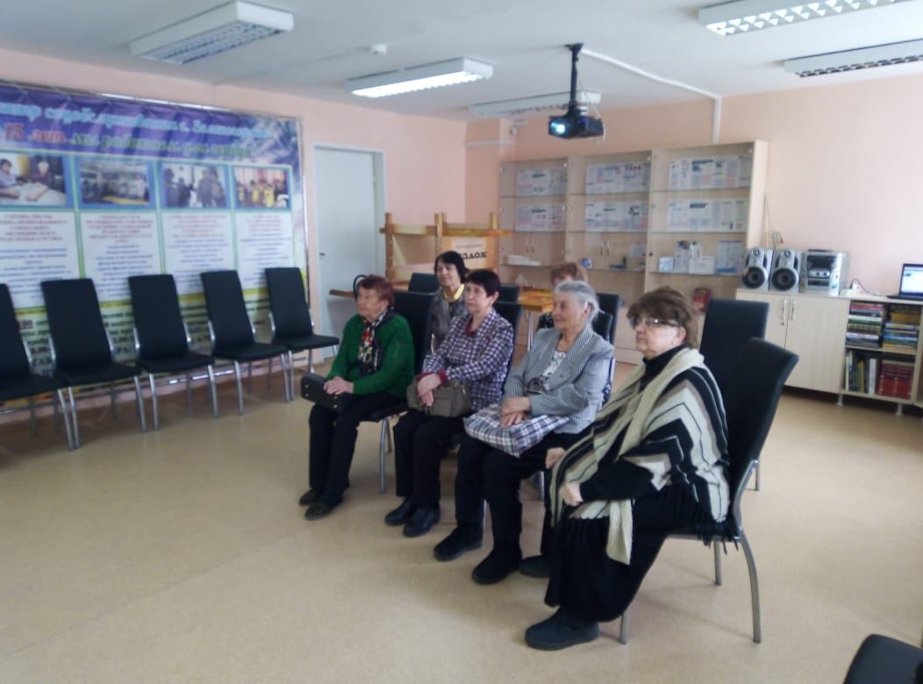
Волонтёры активно интересуются финансовой грамотностью и борьбой с коррупцией и мошенничеством. И этими сведениями делятся с подопечными.

Slide 4
Зеленогорская Местная Общественная Организация ветеранов (пенсионеров), войны, труда, Вооруженных Сил и правоохранительных органов дало задание Серебряным волонтёрам доставить новогодние подарки узникам и блокадникам ВОВ.

Slide 5
Мастер класс для Серебряных Волонтеров по обучению своих подопечных.

Slide 6
Сбор гуманитарной помощи Донбассу Серебряными Волонтерами

Slide 7
Дети КГБУ СО Центра семьи «Зеленогорский» готовят подарки для подопечных Серебряных Волонтеров.

Slide 8
Участие Серебряных Волонтеров во Всероссийской акции «Красная гвоздика» Благотворительного Фонда «Память поколений».

Slide 9
Мастера вязания в Краевом проекте состава «Чудо-клубочки» получили благодарность АМО и продолжают эту работу по созданию вязанных изделий для Перинатального центра г. Красноярска и роддомов до сегодняшнего дня.

Slide 10
Группа Серебряных Волонтеров сделала безвозмездный ремонт своими силами в помещении для Открытого Народного Университета старшего поколения.

Slide 11
Встреча с писателем Владимиром Топилиным. Приобретение книг для юбиляров Серебряных Волонтеров.

Slide 12
Презентация Серебряных Волонтеров. Организаторы Серебряных волонтёров ОНУ: главный волонтёр Веселова Галина Мефодьевна координатор проекта Каверзина Олеся Валерьевна.

Slide 13
Веселова Галина Мефодьевна - ректор ОНУ старшего поколения, Главный волонтёр отряда Серебряных волонтёров.

